Slide 1
FPGA Final Project
組員:何文傑、蔡政霖、林言珀
指導教授:陳朝烈 教授

Slide 2
軟體工程流程圖
Requirements
Analysis
Design
Coding
Verification

Slide 3
劇本
接受到從PC傳來了opcode，以及A,B,C的size
當opcode = 000時，由uart傳送A和B的數值，傳送完就回去等待PC傳送opcode&ABC的size。
當opcode = 001時，C為A,B 做2D_convolution的響應，做完就回去等待PC傳送opcode&ABC的size。
當opcode = 010時，C為 A,B的第一列 做1D_convolution的響應，做完就回去等待PC傳送opcode&ABC的size。
當opcode = 011時，C為A，傳送完就回去等待PC傳送opcode&ABC的size。

Slide 4
劇本
當opcode = 100時，由uart傳送C陣列，傳送完就回去等待PC傳送opcode&ABC的size。
當opcode = 101時，由VGA顯示C陣列，顯示3秒後回去等待PC傳送opcode&ABC的size。
當opcode = 110時，為空指令(nope)，回去等待PC傳送opcode&ABC的size。
當opcode = 111時，為錯誤指令(error)，回去等待PC傳送opcode&ABC的size。

Slide 5
需求(Requirements) /specifications 規格
1.loop unrolling:同時幾個乘加器(設計array (systolic)的架構)
2.Block RAM 當 FIFO(buffer)存甚麼
3.BRAM control 管理記憶體存放
4.FPGA UART傳遞PC之間的資料溝通
5.VGA顯示照片

Slide 6
Function
0. input A B C → A(128*128)7Bit, B(128*128)7Bit, C(256*256)1Byte
1.(0X00,0XFF) – 2D → A*B₀ = C
2. (0X00,0XFF) --1D → A^{T} B₁ = C
3. C = A
4. Return uart c
5. Return VGA c
6. nope

Slide 7
VGA specifications
1. 8 bit Digital to Analogy converter circuit for RGB of VGA
design 8 bit R-2R circuit , output voltage 0 to 0.7 V
2. Horizontal synchronization , vertical synchronization and RGB 8 bit data from FPGA

Slide 8
UART specifications
1.Baud rate 115200
2.Data 8 bit , Parity none , stop 1 bit
3.Asynchronous receive and transmission data

Slide 9
BRAM control specifications
1.de Q( Q, Block ram)
2.in Q( Block ram, Q)
3.address counter
addrA , increment A
addrB , increment B
addrC , increment C
4.收config.txt from uart
5.uart 收 A,B,回C blocks

Slide 10

分析(Analysis) 架構(Architect)
$τP$U
I/O
MAC array
MMU
BRAM control
UART
VGA
DSP48乘加
Transformer HW RS232
RGB 8bits
FIFO
Result
Src img
VHDL
array
BRAM
(Dual port)

Slide 11
BRAM control analysis

Slide 12
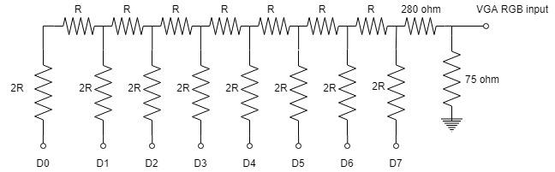
Design VGA 8 bit R-2R
RGB Internal resistance
R = 1 ohm 2R = 2 ohm

Slide 13
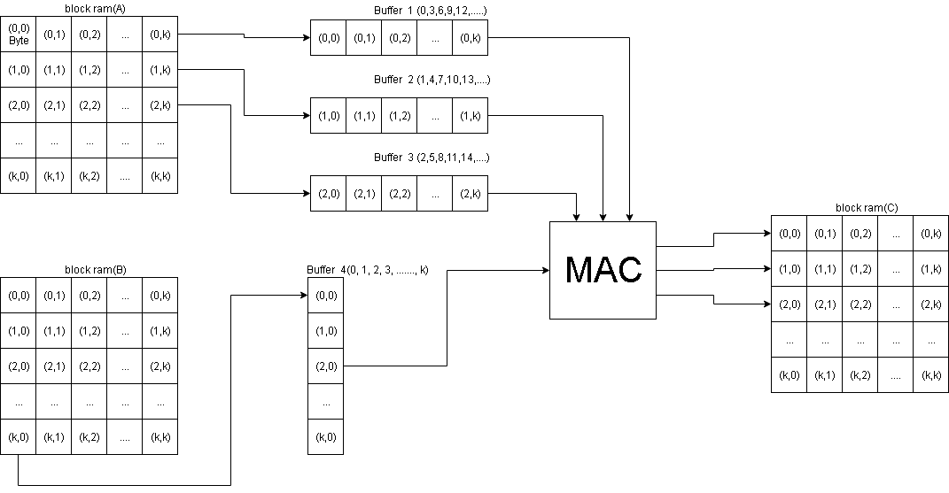
Design FIFO

Slide 14
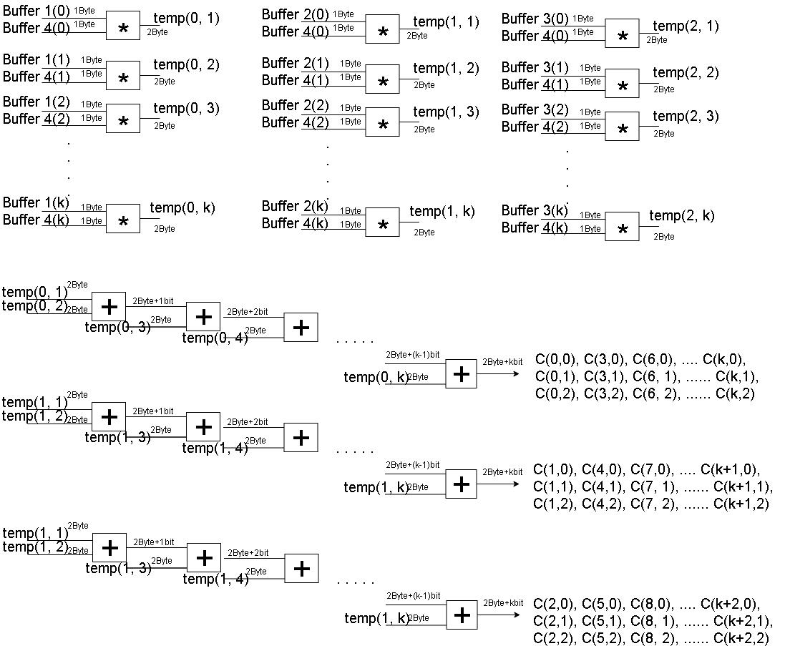
Design MAC

Slide 15
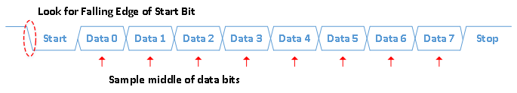
Design UART
Rx pin
MSB
Rx shift buffer
Rx pin
buffer
Data Recovery
LSB
Rx parity
Din[7:0]
MSB
Rx buffer
Tx buffer
RxIF
LSB
TxIF
MSB
LSB
Rx parity
Din[7:0]
Tx shift buffer
Tx pin
MSB
LSB
Tx pin
buffer
鮑率產生器
div
Tx parity
Clock

Slide 16
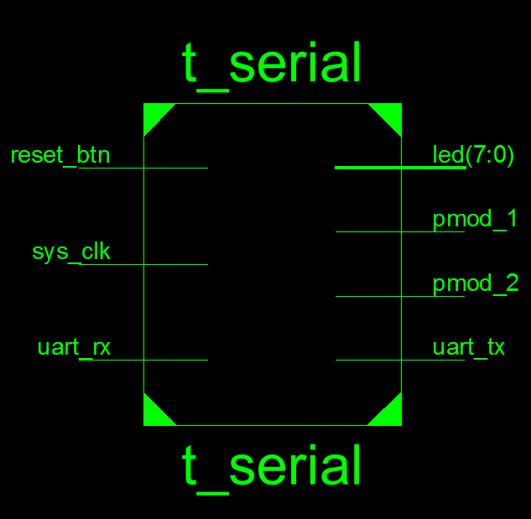
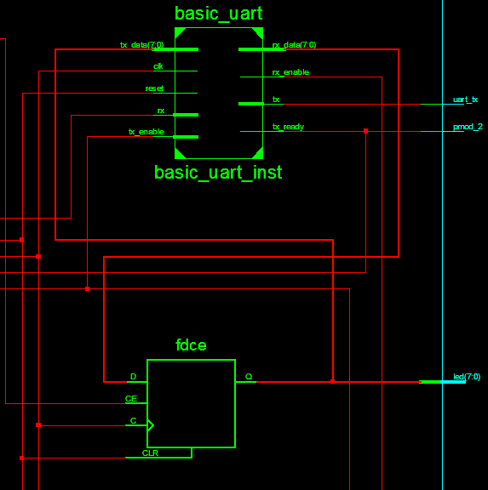
Design UART unit test

Slide 17
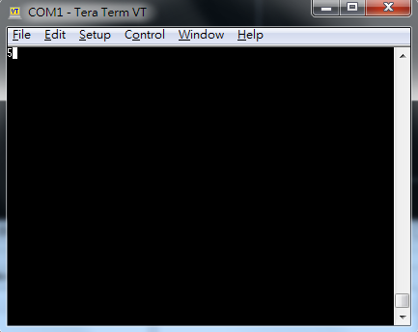
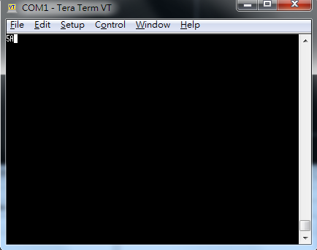
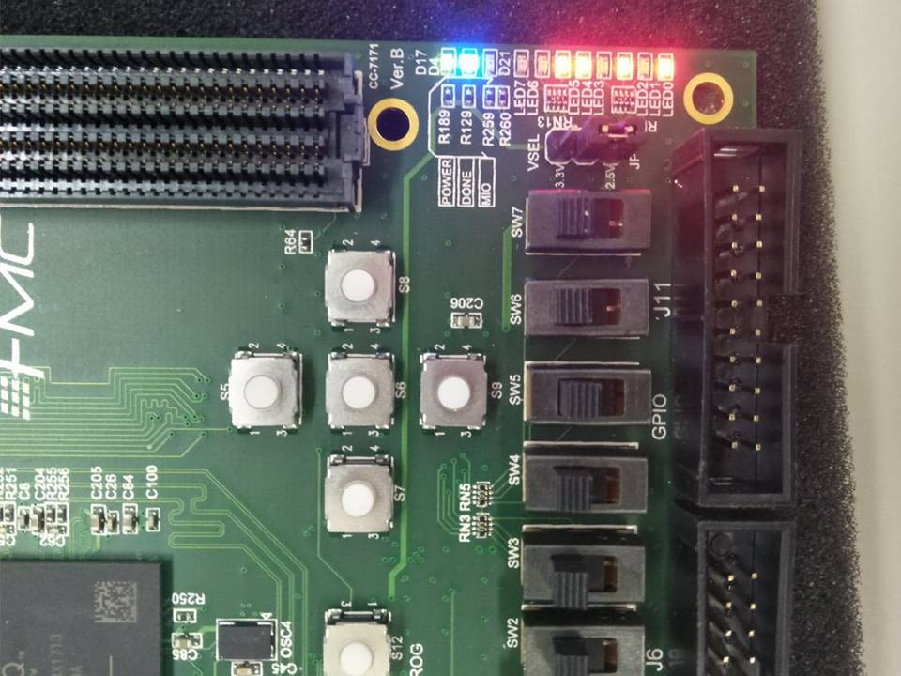
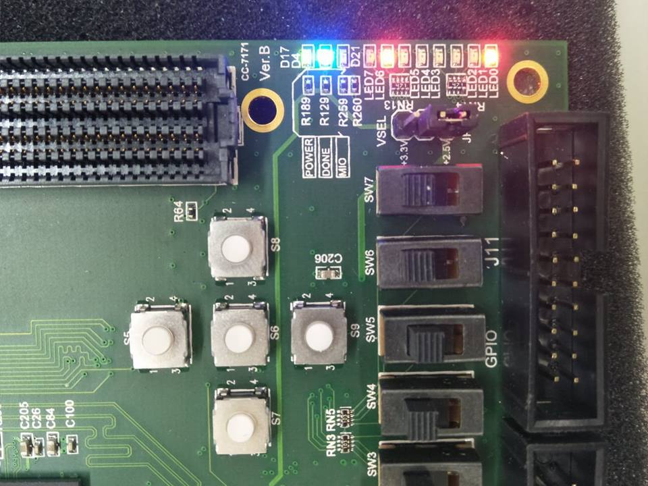
Design UART unit test
當PC端按下數字”A”後轉ASCII碼給FPGA的LED燈顯示0x41
當PC端按下數字”5”後轉ASCII碼給FPGA的LED燈顯示0x35

Slide 18
Design BRAM control

Slide 19
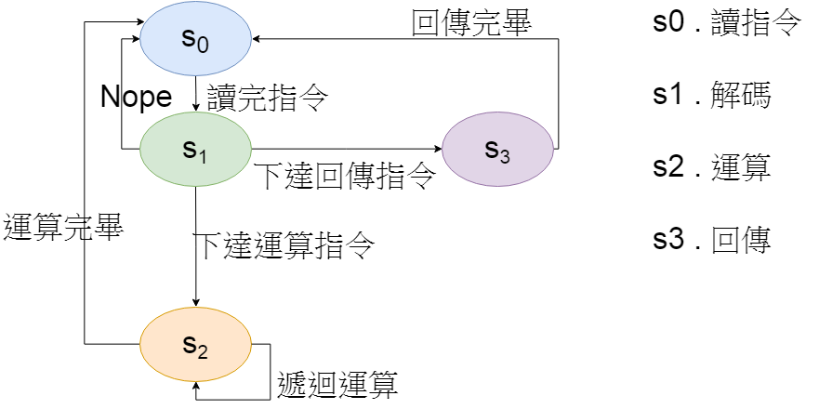
Design state assignment

Slide 20
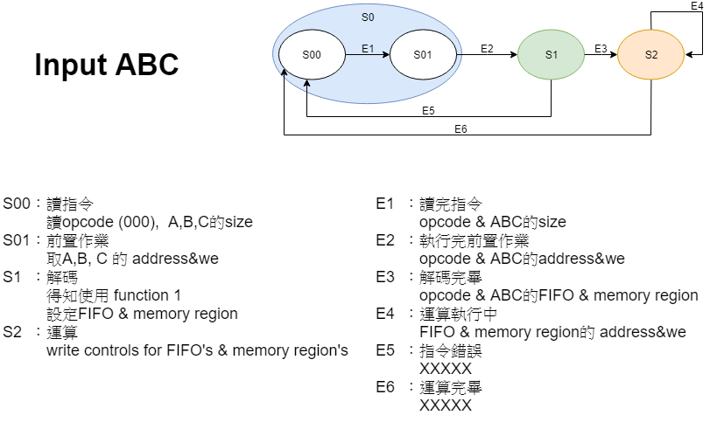

Slide 21
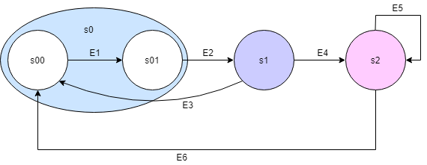
2D-array
S₀₀ : 讀opcode, A, B, C size
S₀₁ : 取A, B 的addr & we
S₁ : 解碼 → 得知使用function 2(2-D)
S₂ : 運算 → A*B₀
E₁ : 要A, B的addr & we
E₂ : 給指令
E₃ : 沒有有效指令
E₄ : 進行function 2的運算指令
E₅ : 重複運算指令直到運算完成所有數值
E₆ : 運算完成

Slide 22
1D-array
S₀₀ : 讀opcode, A, B, C size
S₀₁ : 取A, B 的addr & we
S₁ : 解碼 → 得知使用function 3(1-D)
S₂ : 運算 → A*B₀
E₁ : 要A, B的addr & we
E₂ : 給指令
E₃ : 沒有有效指令
E₄ : 進行function 1的運算指令
E₅ : 重複運算指令直到運算完成所有數值
E₆ : 運算完成

Slide 23
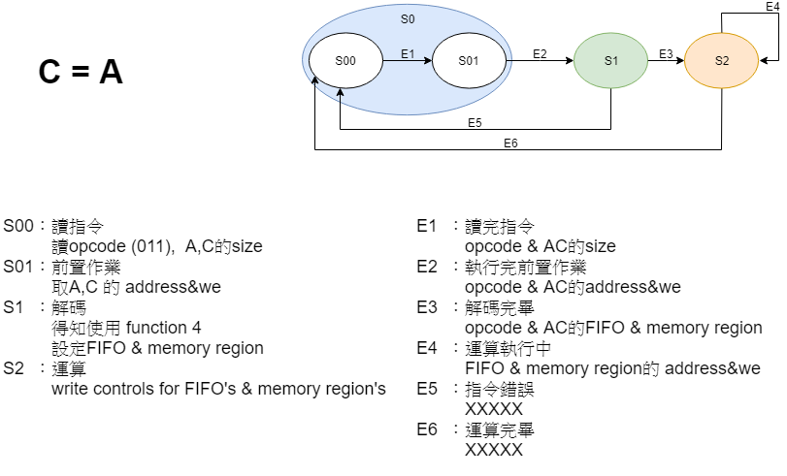

Slide 24
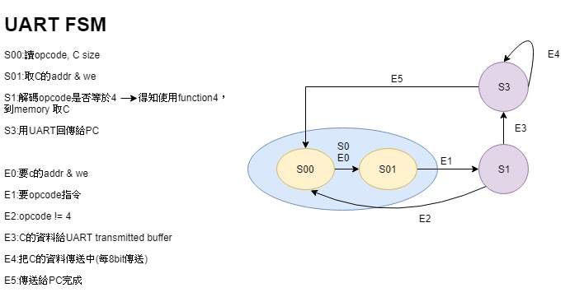

Slide 25
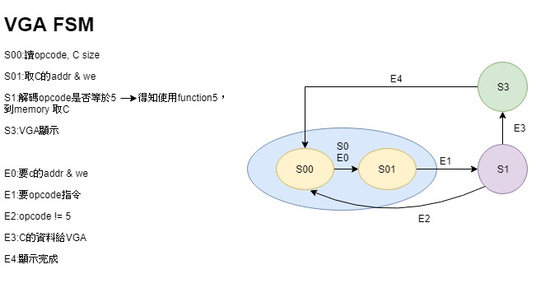

Slide 26
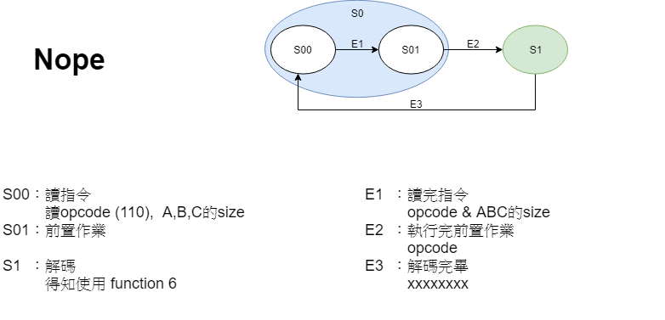

Slide 27
程式(coding) (refinement)

Slide 28
除錯(Verification)

